Slide 1
权衡取舍、比较优势和市场体系

Slide 2
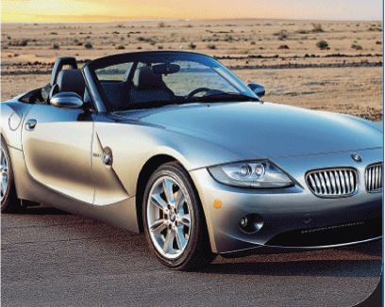
BMW 经理的选择
学完本章，你应该能够:
用生产可能性边界
分析机会成本和权
衡取舍
  理解比较优势并解释它是如何成为交易基础的
  解释市场体系如何运作
学习目标
1
2
… 在这些年里，BMW的经理面临着诸多战略性的决策 ……
3

Slide 3
生产可能性边界和真实世界的权衡取舍
1
学习目标
稀缺性
  有限资源无法满足无限欲望的情况
生产可能性边界
  显示用可取得的资源生产出两种产品的最大可能组合曲线
机会成本
  从事一项活动必须放弃的价值最高的替代活动

Slide 4

如果一个国家充分利用其资源生产某一特
定组合的产品，将会产生什么结果？
  a. 实现生产的效率
  b. 使机会成本最小化
  c. 消除了稀缺性
  d. 以上都是

Slide 5
如果一个国家充分利用其资源生产某一特
定组合的产品，将会产生什么结果？
  a. 实现生产的效率
  b. 使机会成本最小化
  c. 消除了稀缺性
  d. 以上都是

Slide 6
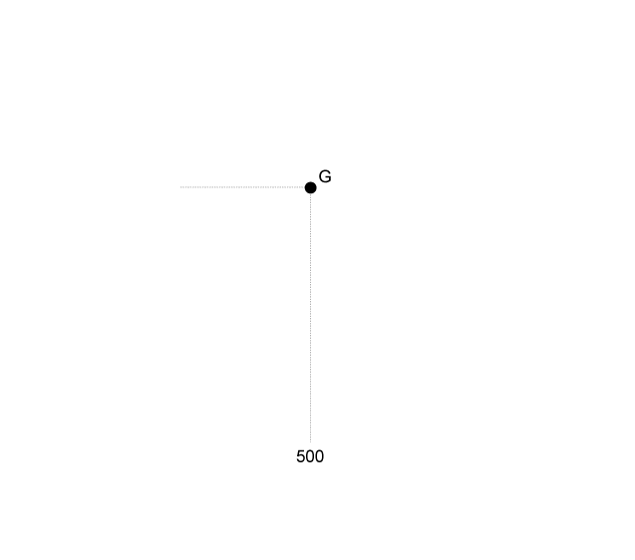
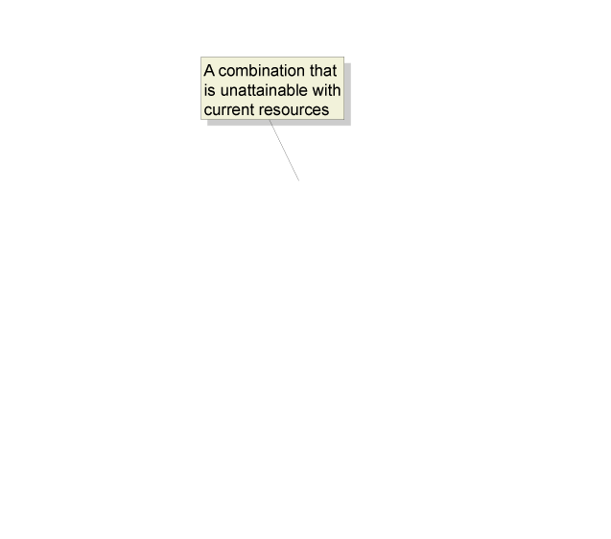
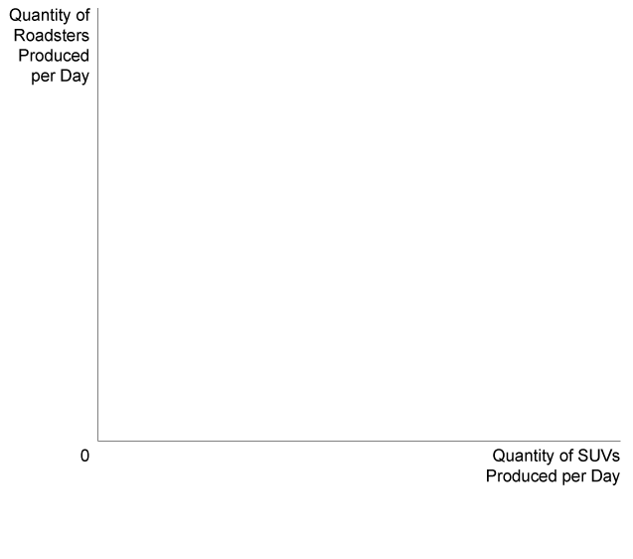

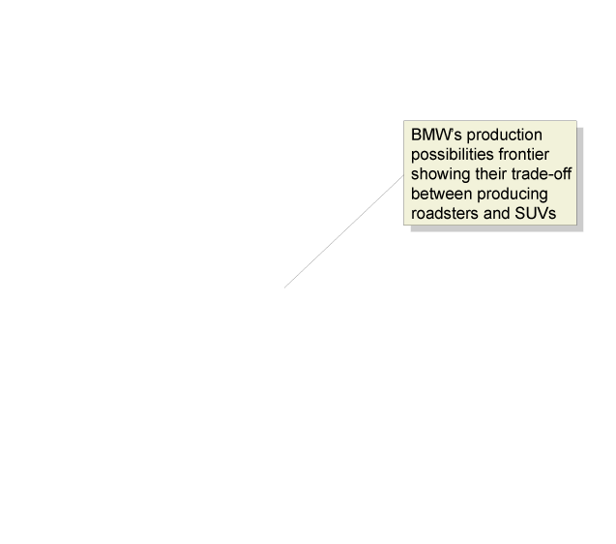

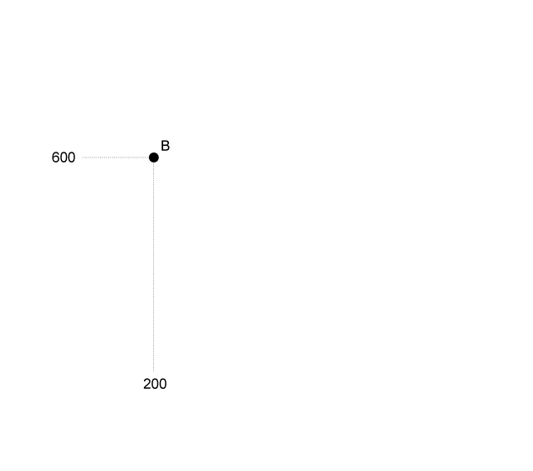
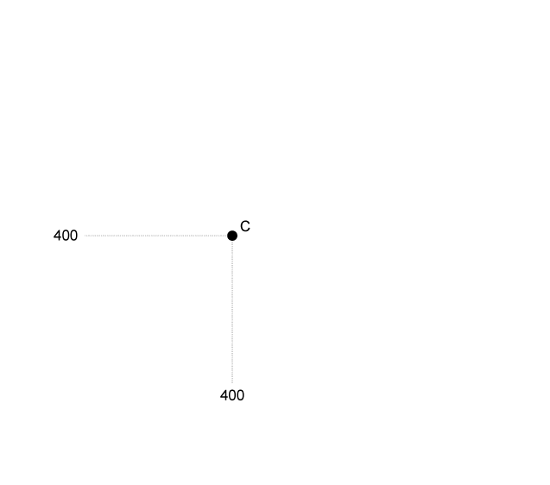
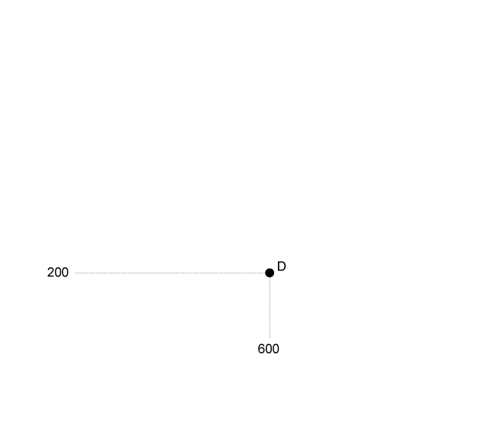
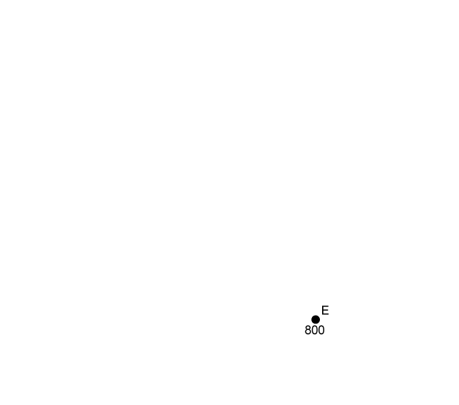
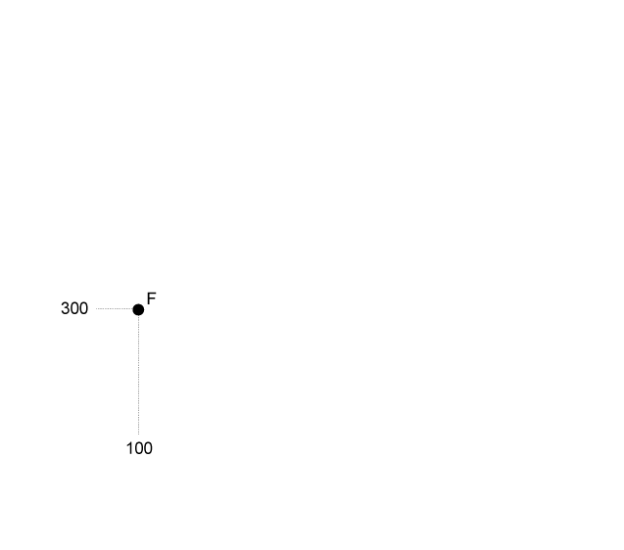
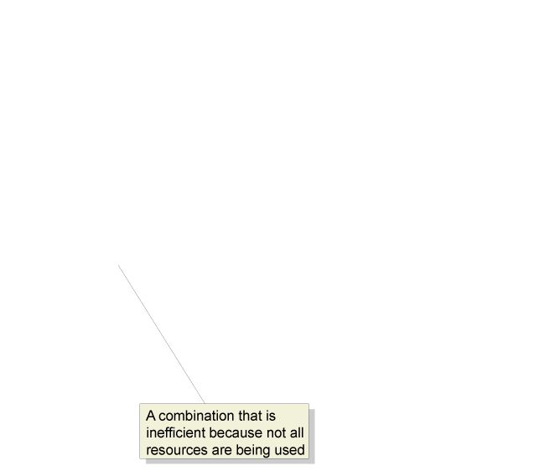
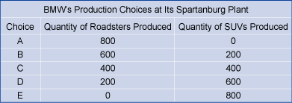
生产可能性边界和真实世界的权衡取舍
绘制生产可能性边界
2 - 1
双座敞篷车
的日产量
以现有资源无法
达到的组合
BMW的生产可能性边界
BMW的生产可能性边
界，显示了两种汽车
之间的权衡取舍。
SUV 的日产量
.
非效率的组合，因为并非
所有资源都得到充分利用

Slide 7
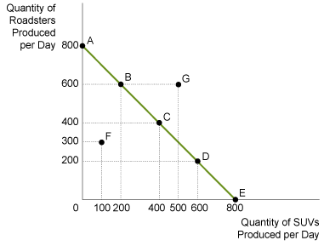
结合右图回答，以下哪个选项最好地描述了BMW 对于
双座敞篷车和SUV的日产量的权衡取舍？
a. 图中的任意一点
b. B和C之间的权衡取舍
c. F和G之间的权衡取舍
d. C 和 G之间的权衡取舍.
双座敞篷车
的日产量
SUV 的日产量

Slide 8
结合右图回答，以下哪个选项最好的描述了BMW 对于
双座敞篷车和SUV的日产量的权衡取舍？
a. 图中的任意一点
b. B和C之间的权衡取舍
c. F和G之间的权衡取舍
d. C 和 G之间的权衡取舍.
双座敞篷车
的日产量
SUV 的日产量

Slide 9
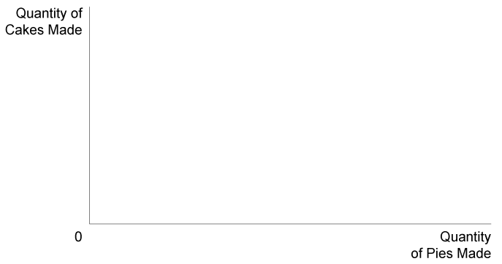
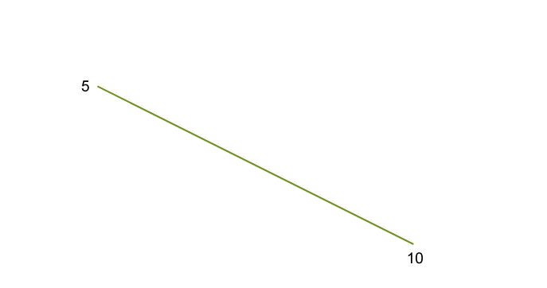
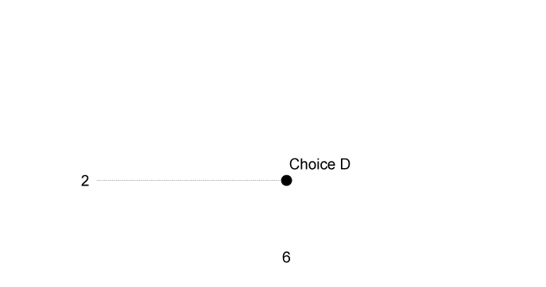
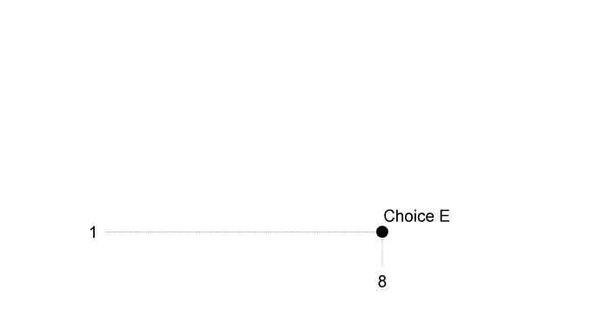
2 - 1
1
学习目标
 | 制作所花的小时数 |  |  |  |  | 产量
选项 |  | 蛋糕 |  |  | 派 | 蛋糕 | 派
A |  |  | 5 | 0 |  | 5 | 0
B |  |  | 4 | 1 |  | 4 | 2
C |  |  | 3 | 2 |  | 3 | 4
D |  |  | 2 | 3 |  | 2 | 6
E |  |  | 1 | 4 |  | 1 | 8
F |  |  | 0 | 5 |  | 0 | 10
为罗茜的波士顿面包店绘制
一条生产可能性边界
蛋糕产量
派产量
.

Slide 10
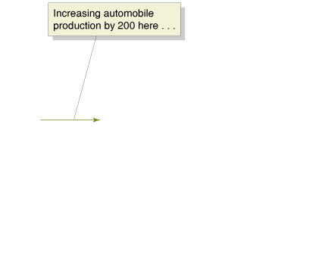
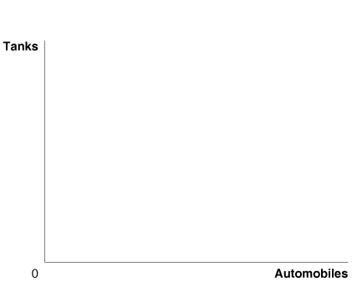
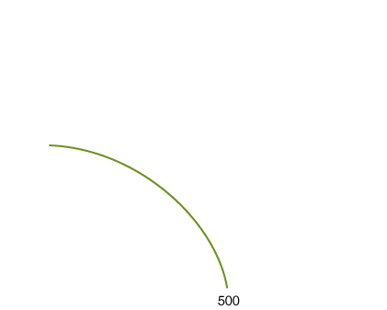
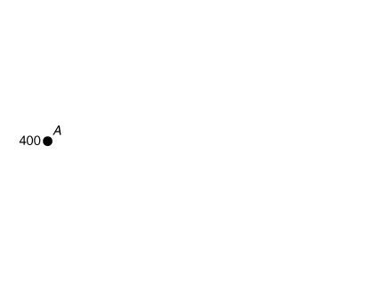
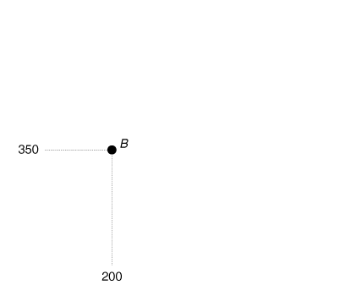
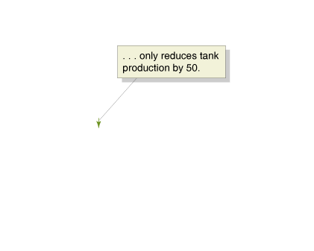
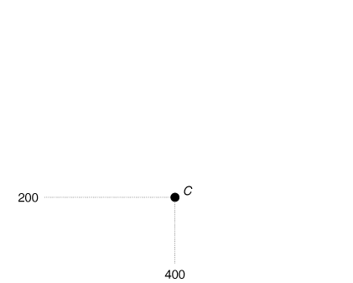
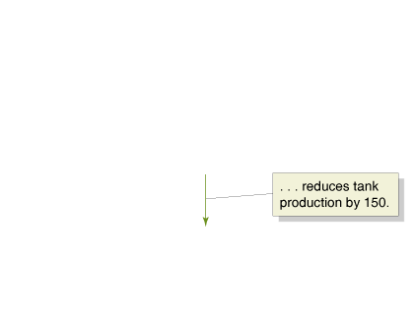
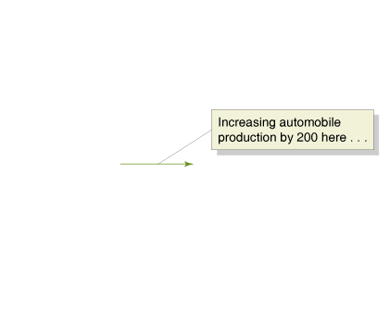


生产可能性边界和真实世界的权衡取舍
边际机会成本递增
增加200辆汽车……
2 - 2
边际机会成本递增
坦克
……只减少50辆坦克
增加200辆汽车……
…… 需要减少150辆坦克
汽车
权衡取舍与海啸救济
2 - 1
在海啸救济上花的金钱越多，意味着花在其它慈善项目上的金钱越少 。

Slide 11
产量从B点变化到C点的机会成本是多少？
a. 200 量SUV
b. 400 量SUV
c. 200 双座敞篷车
d. 400 双座敞篷车
双座敞篷车
的日产量
SUV 的日产量

Slide 12
产量从B点变化到C点的机会成本是多少？
a. 200 量SUV
b. 400 量SUV
c. 200 双座敞篷车
d. 400 双座敞篷车
双座敞篷车
的日产量
SUV 的日产量

Slide 13
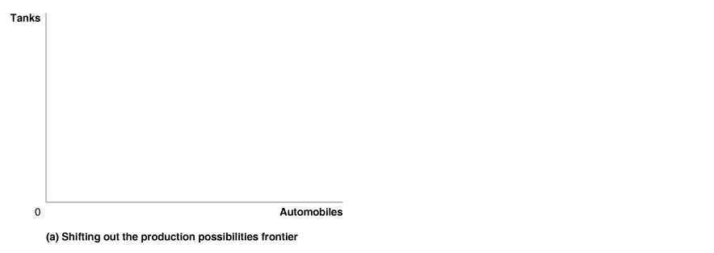
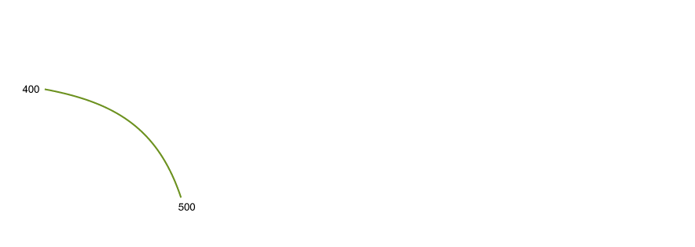
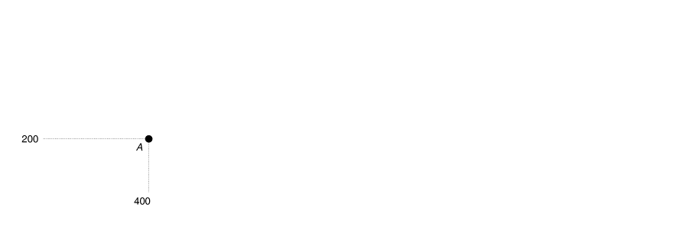
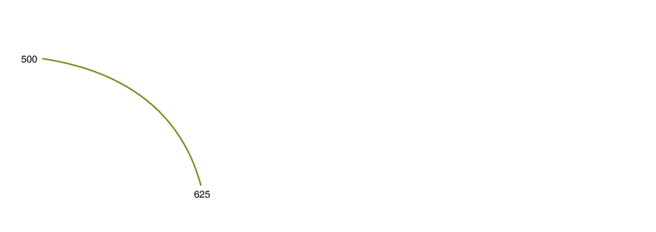
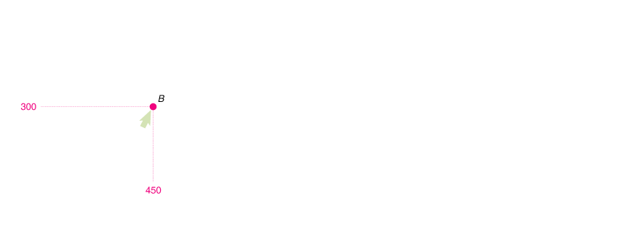
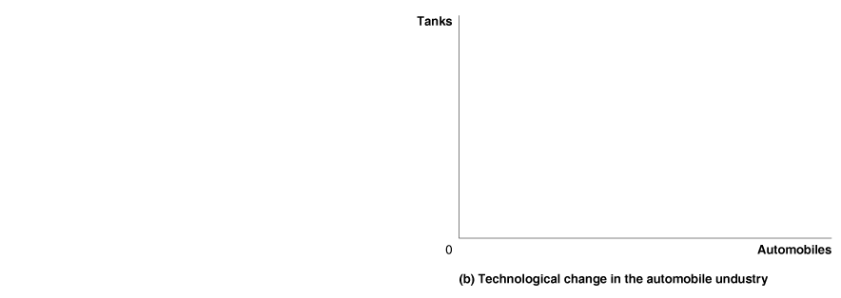
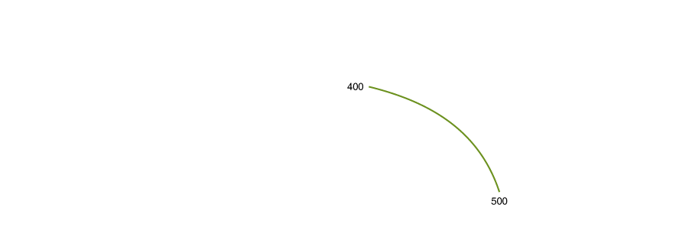
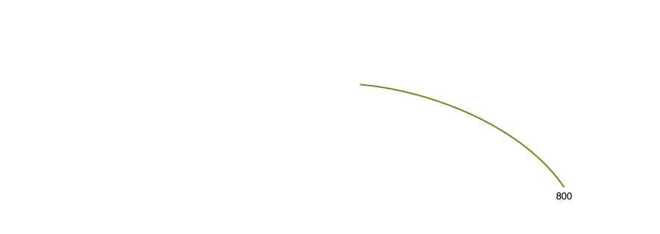
生产可能性边界和真实世界的权衡取舍
经济增长
2 - 3
经济增长
航天器
航天器
汽车
汽车
（a）生产可能性边界向外移动
（b）汽车业技术的变化
经济增长
  经济体生产更多数量的产品和服务的能力

Slide 14
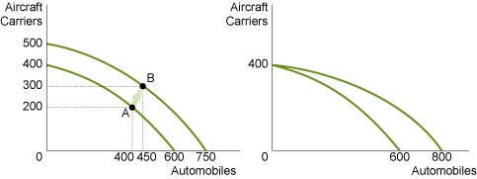
以下哪个图更好地表示了经济增长的概念 ?
a. 左边的图
b. 右边的图
c. 两个图都是
d. 一个都不是
坦克
坦克
汽车
汽车

Slide 15
以下哪个图更好地表示了经济增长的概念 ?
a. 左边的图
b. 右边的图
c. 两个图都是
d. 一个都不是
坦克
坦克
汽车
汽车

Slide 16
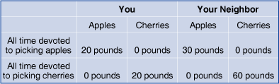
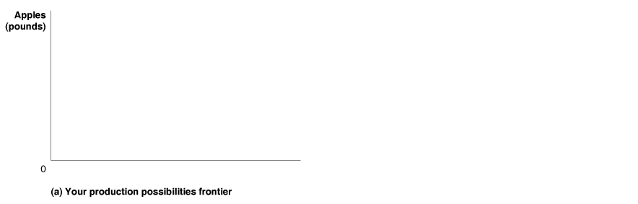
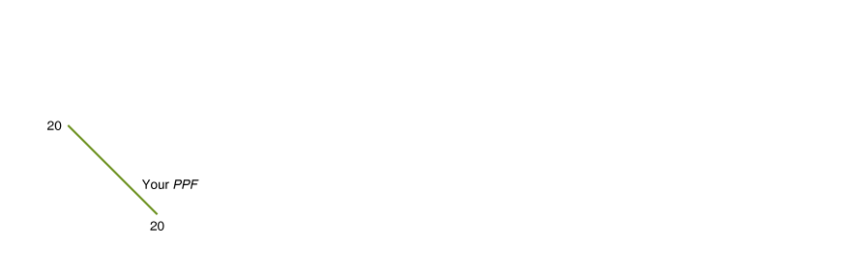
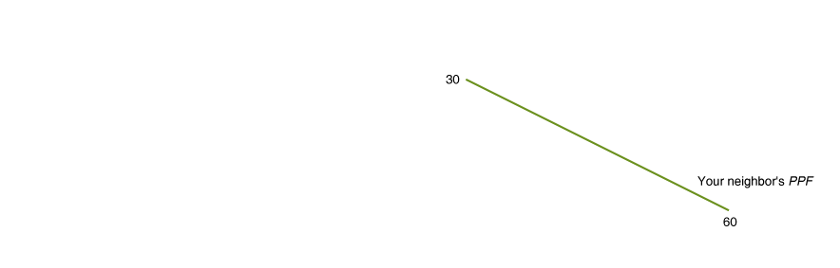
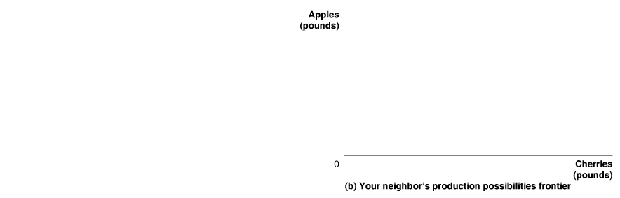
交易
2
学习目标
专业分工和交易收益
2 - 4
在没有交易的情况下，你和邻居的生产可能性曲线
苹果
(磅)
苹果
(磅)
樱桃
(磅)
樱桃
（磅）
（a）你的生产可能性边界
（b）邻居的生产可能性边界
交易
  买或卖的行为

Slide 17
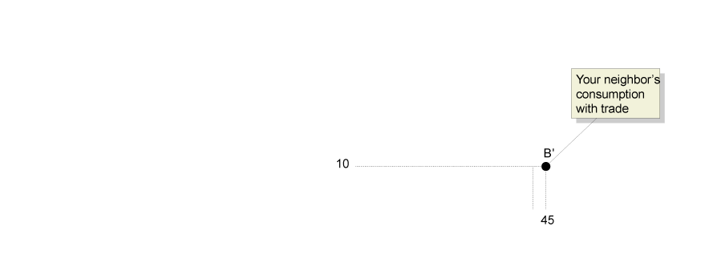
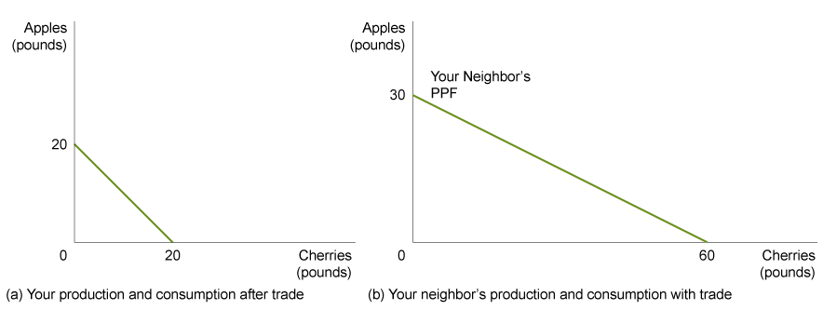
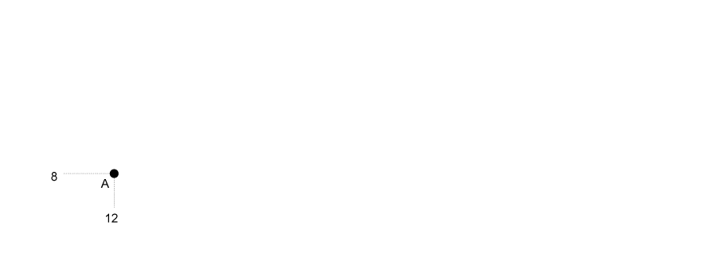
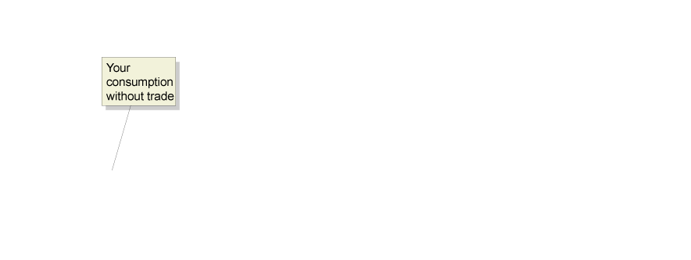
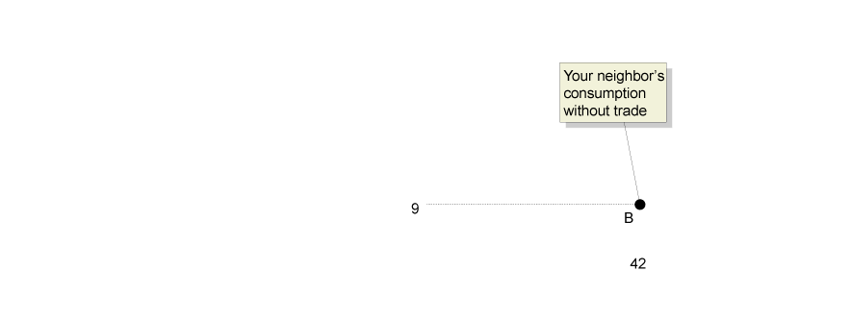
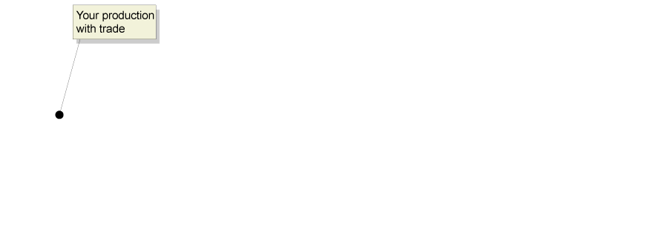
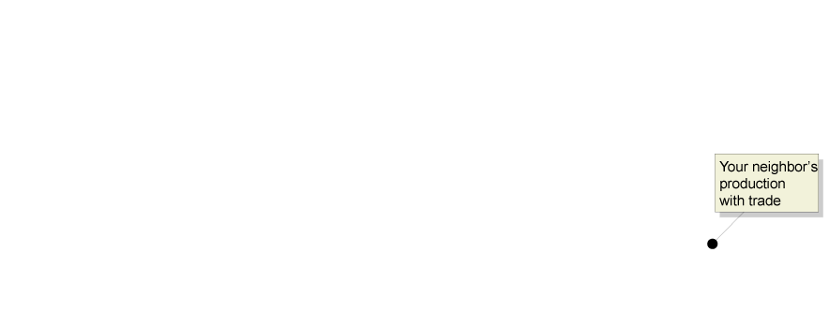
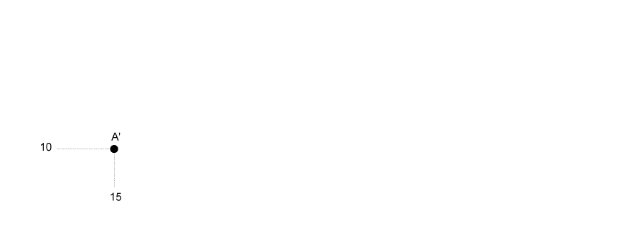
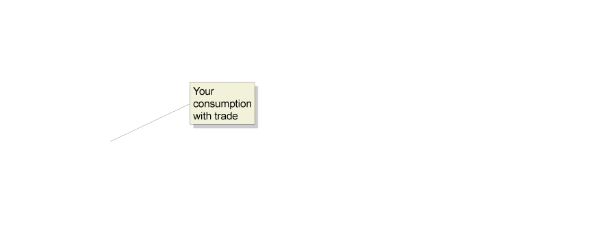
交易
专业分工和交易收益
2 - 5
交易收益
苹果
（磅）
30
苹果
(磅)
进行交易时
你的产量
无交易时邻
居的消费量
无交易时
你的消费量
.
进行交易时
邻居的消费量
进行交易时
你的消费量
进行交易时
邻居的产量
樱桃（磅）
.
樱桃
（磅）
.
(a)交易后你的生产量和消费量
（b）交易后邻居的生产量和消费量

Slide 18
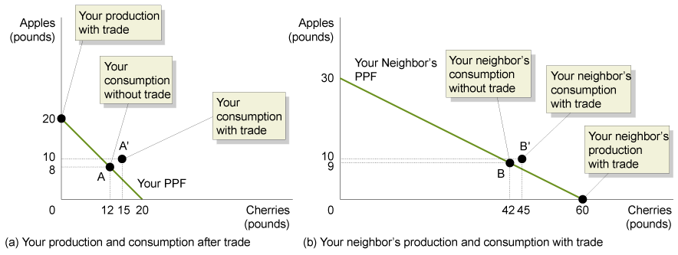
交易
专业分工和交易收益
2 – 1
对交易收益的总结
 | 你 |  | 邻居
 | 苹果 (磅) | 樱桃 (磅) | 苹果 (磅) | 樱桃 (磅)
无交易时的产量和消费 | 8 | 12 | 9 | 42
进行交易时的产量 | 20 | 0 | 0 | 60
进行交易时的消费量 | 10 | 15 | 10 | 45
交易收益 (增加的消费量 ) | 2 | 3 | 1 | 3

Slide 19

交易
绝对优势和比较优势
绝对优势
  个人、企业或国家使用相同的资源生产出比竞争者更多的产品或服务的能力
比较优势
  个人、企业或国家以低于竞争者的机会成本生产产品或服务的能力
 | 摘一磅苹果的 机会成本 |  | 摘一磅樱桃的 机会成本
你 |  | 1 磅樱桃 | 1 磅苹果
邻居 |  | 2 磅樱桃 | .5 磅苹果
不要混淆了相对优势和比较优势

Slide 20

下面的每个图代表一个国家，哪一个国家具
有生产衬衫的比较优势?
  a. A
  b. B
  c. A和B都没有
  d. A和B都有
衬衫 /天
衬衫 /天
电脑芯片/天
A 国家
电脑芯片 /天
B 国家

Slide 21
下面的每个图代表一个国家，哪一个国家具
有生产衬衫的比较优势?
  a. A
  b. B
  c. A和B都没有
  d. A和B都有
衬衫 /天
衬衫 /天
电脑芯片/天
A 国家
电脑芯片 /天
B 国家

Slide 22
交易
比较优势和交易收益
交易的基础是比较优势，而不是绝对优势
  对于个体、企业和国家来说，如果进行专业化分工，生产他们具有比较优势的产品和服务，并通过交易来获得他们所需的产品或服务，会使他们的境况变好。

Slide 23
2 - 2
2
学习目标
比较优势和交易收益
加拿大 |  | 美国
蜂蜜 / tons | 枫蜜 / tons | 蜂蜜 / tons | 枫蜜 / tons
0 | 60 | 0 | 50
10 | 45 | 10 | 40
20 | 30 | 20 | 30
30 | 15 | 30 | 20
40 | 0 | 40 | 10
 |  | 50 | 0
 | 交易前 |  | 交易后
 | 蜂蜜 / tons | 枫蜜 / tons | 蜂蜜 / tons | 枫蜜 / tons
加拿大 | 30 | 15 | 30 | 20
美国 | 10 | 40 | 20 | 40

Slide 24
市场体系
3
学习目标
市场
  某类产品或服务的卖方和买方以及使得
  他们聚集到一起进行交易的机构或安排
产品市场
  产品（如电脑）和服务（如医疗）的市场
要素市场
  生产要素（如劳动力、资本、自然资源和企业家能力 ) 的市场

Slide 25
市场体系
收入的循环流
市场中的两组关键角色
家庭
  由家中所有的人组成
企业
  产品和服务的供给者

Slide 26







市场体系
收入的循环流
循环流图
  解释市场参与者
  如何联系在一起的模型
2 - 6
循环流图

Slide 27
市场体系
自由市场的收益
自由市场
  政府对产品和服务应该如何生产、或者生产要素应该如何使用很少加以限制的市场
市场机制
个体通常以理性的、自利的方式行事。亚当.斯密理解人的动机是复杂的。
  亚当·斯密的名言是，市场中的企业在 “ 看不见的手” 的指引下，提供给消费者所需要的东西。

Slide 28
根据斯密的观点，以下哪种说法是正确的？
a. 市场之所以能够运转良好，是因为在政府的帮助下企业能够恰到好处地确定产量，而不至于生产过多或过少。
b. 市场价格反映了消费者愿意支付的价格
c. 个体通常以理性的、自利的方式行事
d. 以上表述都对 .

Slide 29
根据斯密的观点，以下哪种说法是正确的？
a. 市场之所以能够运转良好，是因为在政府的帮助下企业能够恰到好处地确定产量，而不至于生产过多或过少。
b. 市场价格反映了消费者愿意支付的价格
c. 个体通常以理性的、自利的方式行事
d. 以上表述都对

Slide 30

市场体系
企业家的作用
企业家
  经营企业、汇集各种生产要素来生产产品和服务的人
市场体系的运转 ：铅笔的故事
2 - 2
市场协调了许多分布在世界各地的铅笔制造商的行为

Slide 31
一般来说， 市场体系之所以能够
正常运转，是因为个人
a. 谨慎地作出储蓄或投资决策
b. 承担风险，理性决策，追求自利最大化。
c. 能够识别并且评价所面临的选择
d. 向有经验的人咨询

Slide 32
一般来说， 市场体系之所以能够
正常运转，是因为个人
a. 谨慎的作出储蓄或投资决策
b. 承担风险，理性决策，追求自利最大化。
c. 能够识别并且评价所面临的选择
d. 向有经验的人咨询

Slide 33

市场体系
成功的市场体系的法律基础
保护私有财产
产权
  个人或企业拥有的排他性地使用他们自己的财产
  的权利，其中包括买进或卖出这些财产的权利。
合同和产权的执行
网络空间里的产权 : Napster, Kazaa, 和iTunes
2 - 3
金属乐队提起诉讼，要求停止在互联网上对他们的歌曲版权的侵犯。

Slide 34


选择宝马的生产组合
新车型促进销售：宝马净利润增长2.5%
双座敞篷
车的日产量
双座敞篷
车的日产量
朝着生产可能性边界移动，
BMW得以生产更多的
双座敞篷车和SUV轿车。
双座跑车初
始的产量
双座跑车最终的产量
2004年年初，BMW
在慕尼黑工厂的生产可能性边界内经营
SUV的日产量
suv最初产量 suv最终产量
SUV的日产量
图1：BMW的慕尼黑工厂在2004年年初在生产可能性边界之内经营
图2：一旦BMW的慕尼黑工厂达到生产可能性边界之上，只有在Z8双座敞篷跑车产量减少时才能生产出更多的SUV轿车

Slide 35
关键术语
绝对优势
循环流图
比较优势
经济增长
企业家
要素市场
自由市场
市场
机会成本
产品市场
生产可能性边界
产权
稀缺性
交易

